Slide 1


Мамы всякие нужны, мамы всякие важны.
Выполнила Тарасова Татьяна Николаевна
Воспитатель МДОУ ИРМО «Марковский детский сад комбинированного вида»

Slide 2


Обойди весь мир вокруг, только знай заранее:
Не найдешь теплее рук и нежнее маминых.
Не найдешь на свете глаз ласковей и строже.
Мама каждому из нас всех людей дороже.
Сто путей, дорог вокруг обойди по свету:
Мама - самый лучший друг, лучше мамы - нету!

Slide 3

Тёплые вещи быстро и тихо шьёт для детишек мама-портниха.

Slide 4
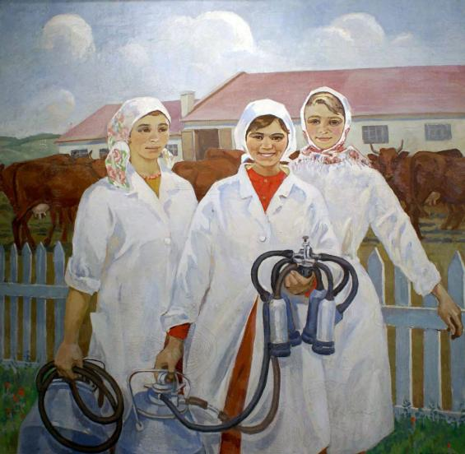
Доит корову с утра спозаранку в чистом загоне мама-доярка.

Slide 5

Зубки больные без всяких уколов вылечит мама – врач-стоматолог.

Slide 6
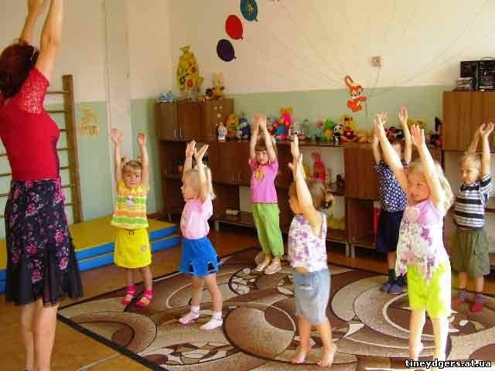
В детском саду очень много занятий. Мама там няня и воспитатель.

Slide 7
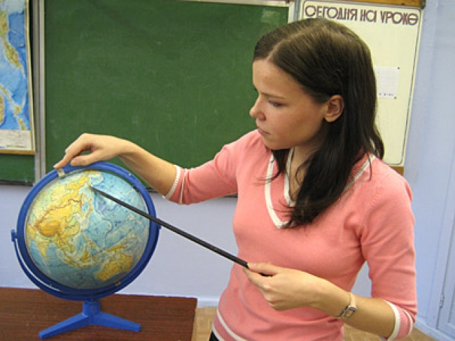
В школе не меньше занятий. Смотрите: ставит оценки мама-учитель.

Slide 8
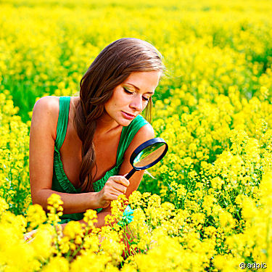
Из корешочка растить не устанет чудо-растение мама-ботаник.

Slide 9
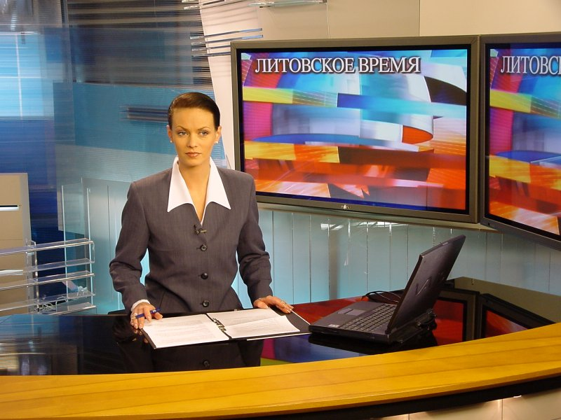
Пишет в газеты статьи и записки мама-писатель и журналистка.

Slide 10
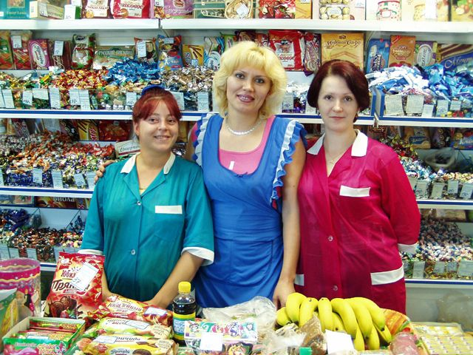
Вкусной колбаски достала с витрины мама, она – продавец магазина.

Slide 11
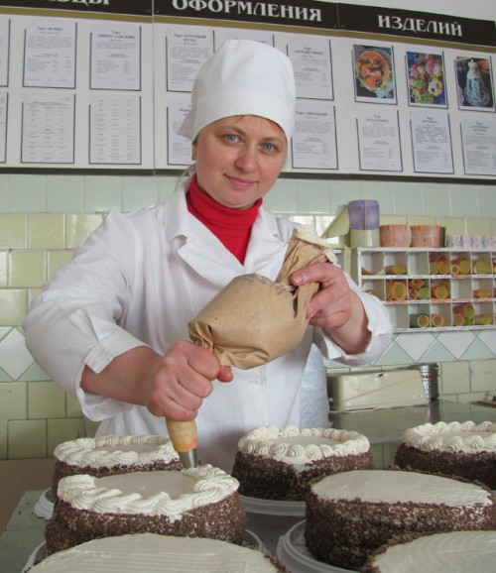
Плюшки и булочки кушать спешите! Их испекла нам мама-кондитер.

Slide 12
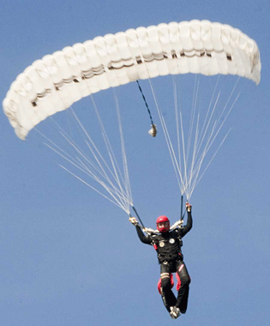
Из самолёта прыгает с риском смелая мама-парашютистка.

Slide 13
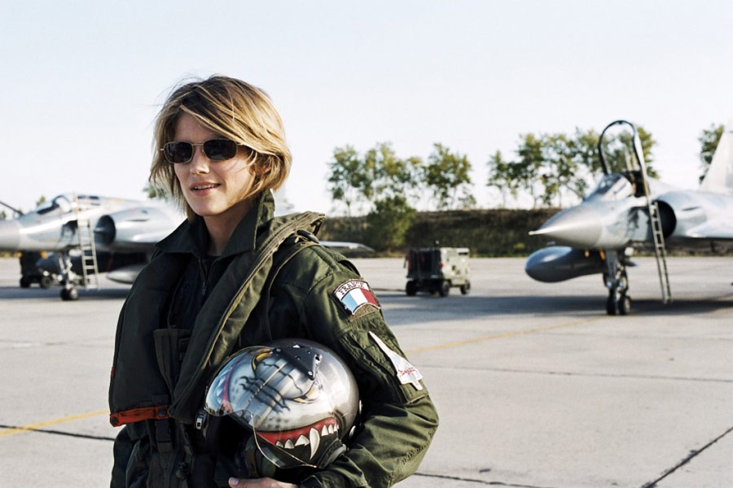
Наша мама отправляется в полёт, потому что наша мама
Называется пилот.

Slide 14
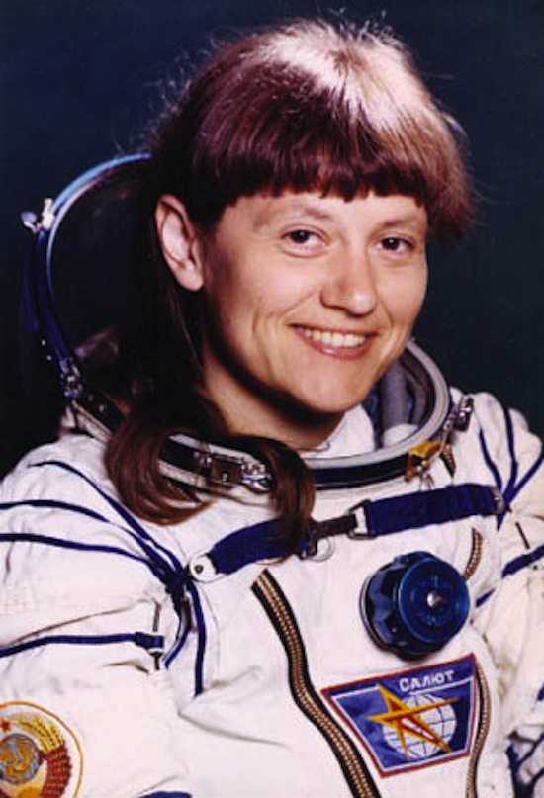
Женщина космонавт Светлана Савицкая

Slide 15
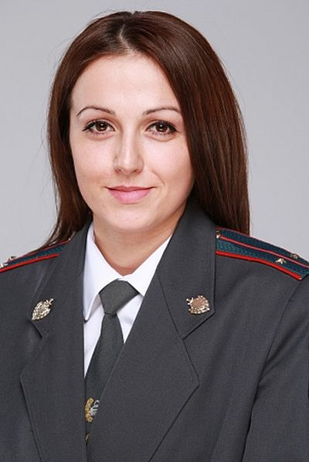
Вот у Коли, например, мама - милиционер

Slide 16
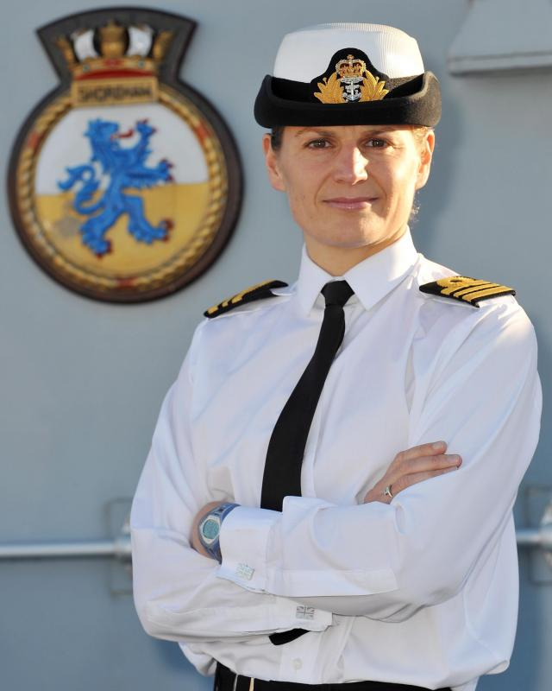
Капитан судна

Slide 17
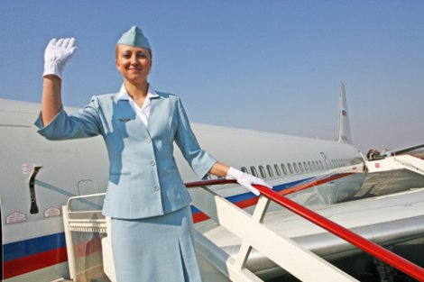
Бортпроводница

Slide 18
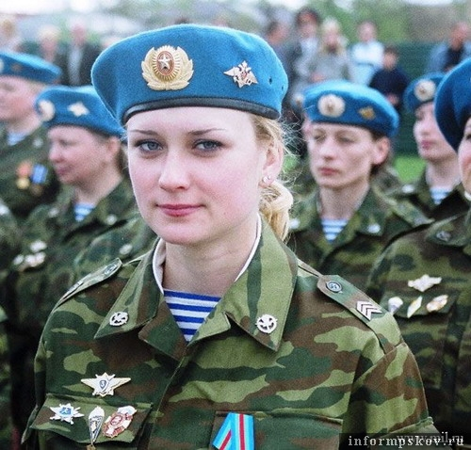
Мама - военнослужащая

Slide 19
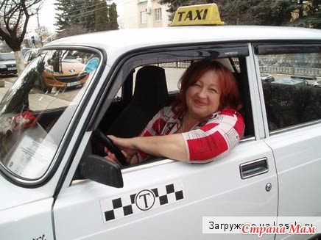
Мама-водитель

Slide 20
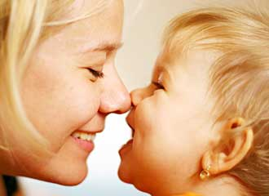
Лётчик водит самолёты – это очень хорошо. Повар делает компоты - это тоже хорошо.
Доктор лечит нас от кори, есть учительница в школе.
Мамы разные нужны. мамы всякие важны.
Самый любимый, самый нежный и ласковый человек на земле это, конечно же, мама. Она всегда поймет, пожалеет, приласкает, тихо споет колыбельную, улыбнется и нежно поцелует перед сном.

Slide 21
Интернет- ресурсы
Стихи: Настя Доброта

